Slide 1
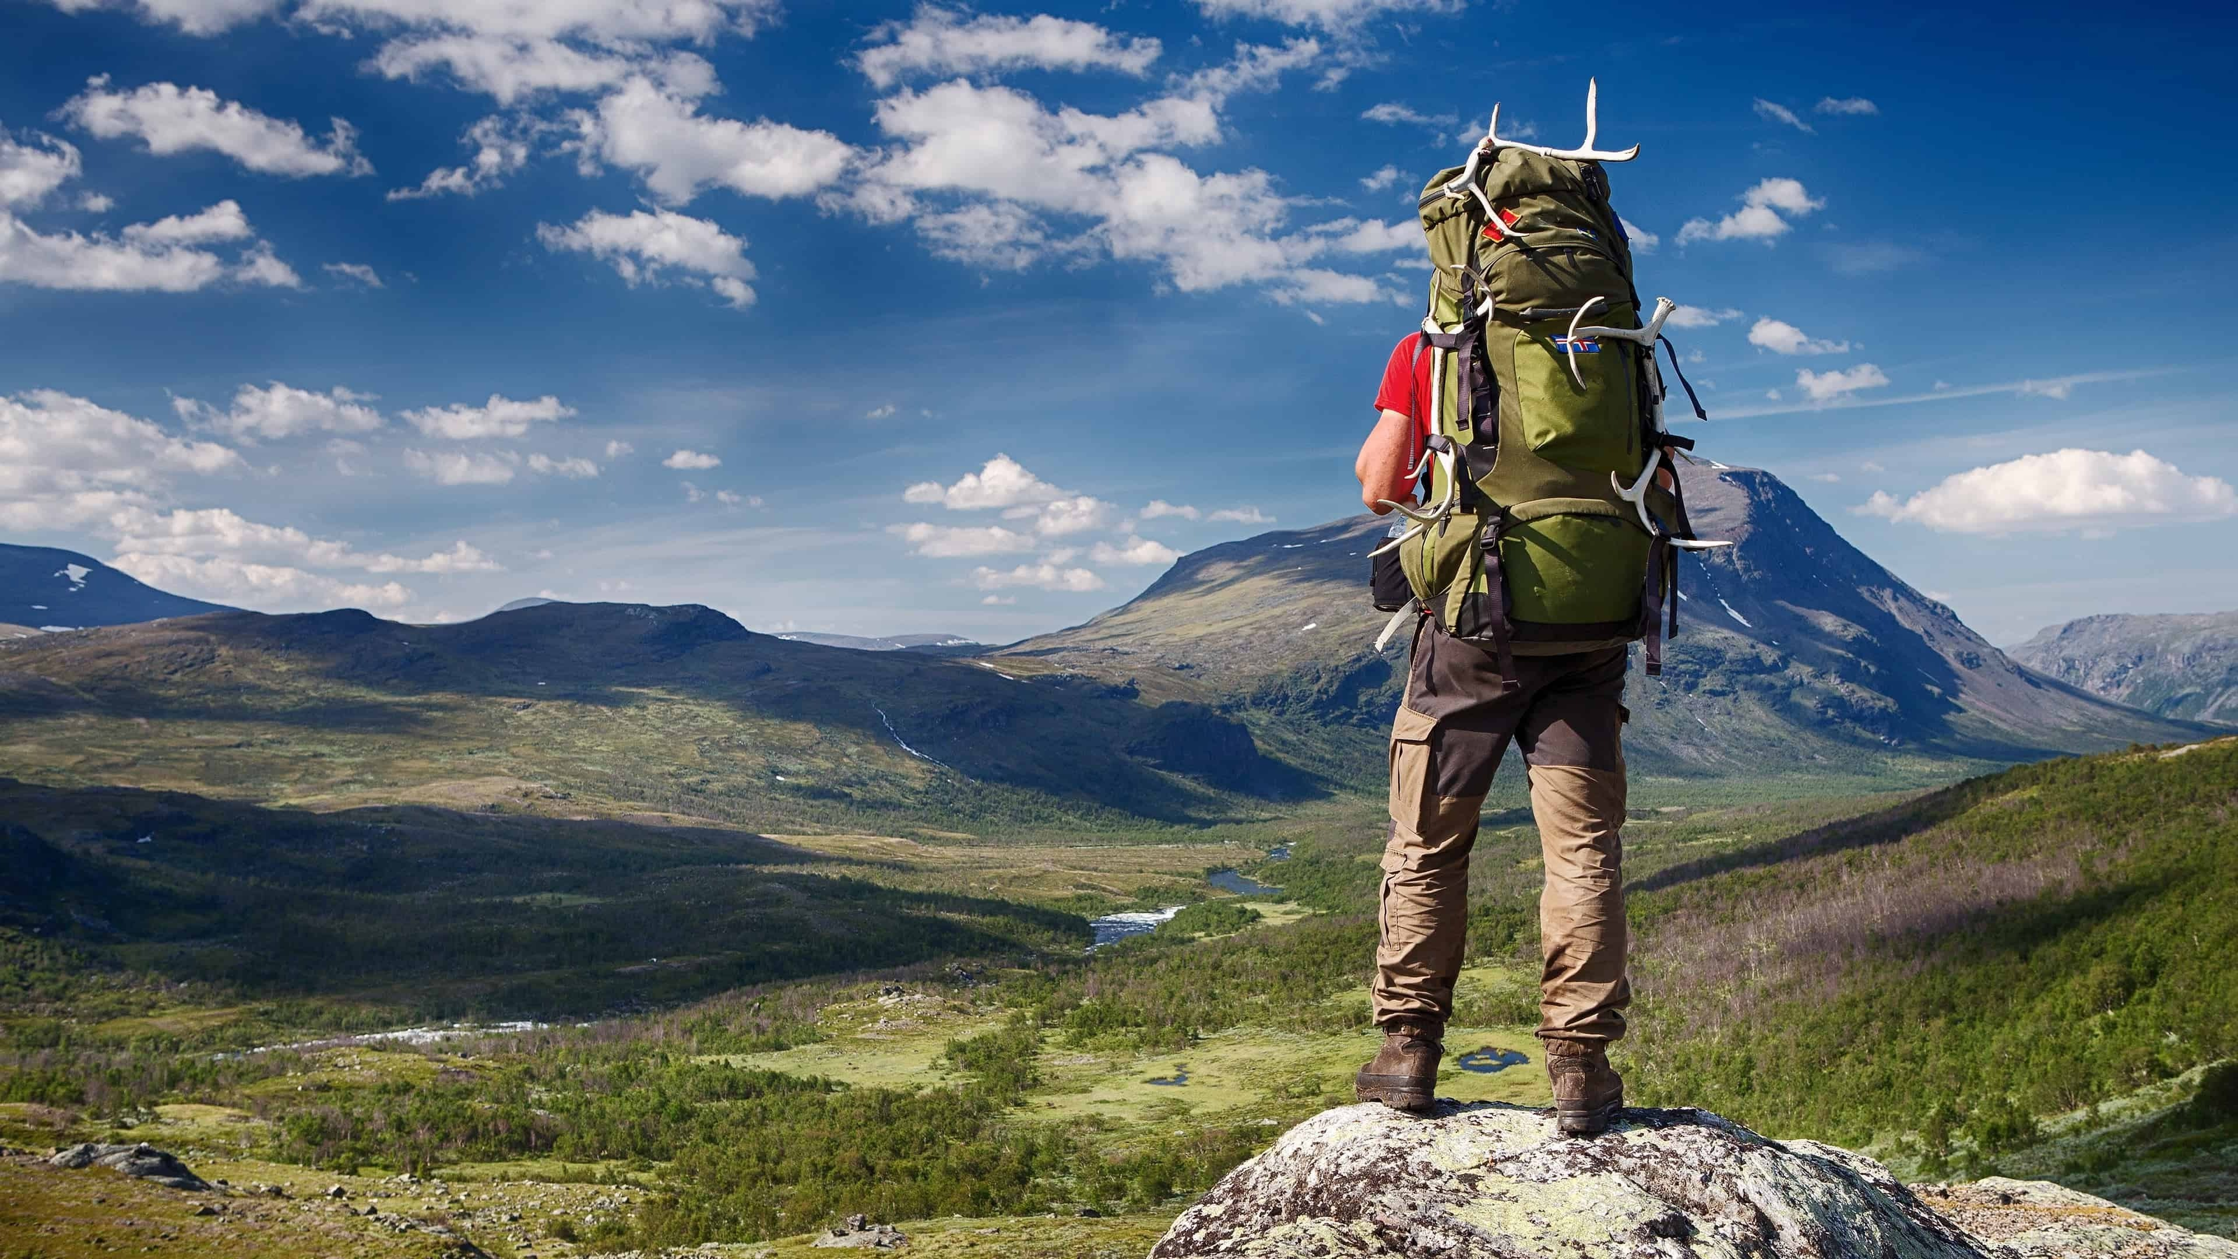


NaTour21
Zaino, scarpe, NaTour, Trekking!
Let’s play

Slide 2










Cos’è NaTour21?
NaTour21 è un moderno social network per dispositivi mobile che nasce come supporto di condivisione di materiale per amanti di trekking ed escursionismo.
NaTour21
Un po’ di dati..
CREDENZIALI | 2016 | 2017 | 2018 | 2019 | 2020
Via Francigena | 12.000 | 14.000 | 16.200 | 19.000 | 9.000
Cammini di San Francesco | 4.671 | 5.559 | 7.352 | 8.284 | 4.418
Via degli Dei |  | 1.600 | 3.800 | 4.440 | 4.768
Cammino di San Benedetto | 1.553 | 1.556 | 2.016 | 2.210 | 1.494
Cammini Francigeni di Sicilia |  |  | 1.426 | 1.500 | 1.380

Slide 4

Cosa offre NaTour21?
Com’è composta?
Pubblicazione di itinerari in piattaforma
Registrazione di un itinerario mentre lo si percorre
Ricerca di itinerari tramite nome ed una vasta gamma di filtri
Pubblicazione di foto riguardanti itinerari presenti in piattaforma
Gestione di raccolte personali di itinerari presenti sul social network
Un proprio profilo personale
Tanto altro ancora…
Il sistema è formato da:
Un back-end sicuro, performante e consistente che lavora per la comunicazione con il client, per la gestione, elaborazione e immagazzinamento dei dati
Un modulo applicativo lato client user friendly che permette la visualizzazione del sistema all’utente
NaTour21

Slide 5

NaTour21

Slide 6
NaTour21

Slide 7
NaTour21

Slide 8




Hey! Non è finita qui!
Cosa abbiamo in programma?
NaTour21

